Slide 1
Шарль П'єр Бодлер

Slide 2
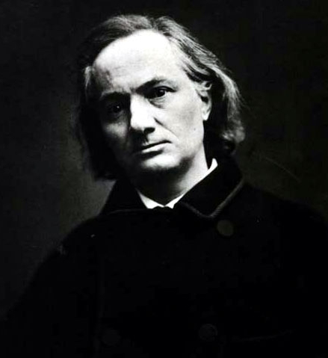
Шарль П'єр Бодле́р (9 квітня 1821, Париж — помер31 серпня 1867, Париж) — французький поет, літературний критик та перекладач, один з найвпливовіших представників французької літератури 19 століття.

Slide 3
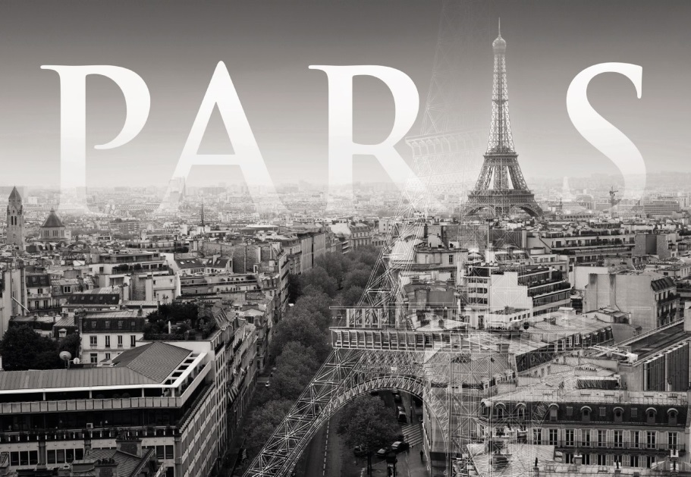
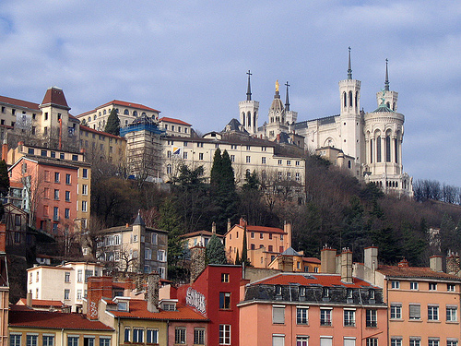
Народився 9 квітня 1821 в Парижі. Рано втратив батька. Його виховував вітчим — офіцер французької армії Жак Опік (1789–1857), який згодом зробив блискучу військову (генерал), дипломатичну (посол у Мадриді) і політичну (сенатор) кар'єри. В 1832 сім'я переїхала в Ліон. 1833 року Бодлер вступив до ліонського Королівського коледжу і мешкав у пансіоні.

Slide 4
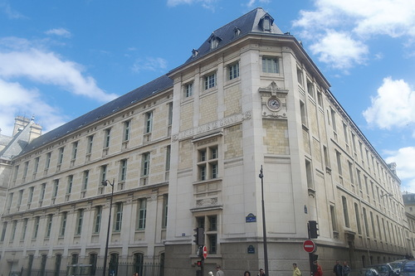
Після повернення сім'ї в Париж в 1836 Бодлер продовжив освіту в Ліцеї Людовіка Великого; він знову жив у пансіоні, суворий режим якого вітчим вважав необхідним для виховання непокірного пасинка. В 1837 Бодлер написав свій перший вірш «Несумісність» . В 1839 його виключили з Ліцею, але вже в серпні він здав іспити на бакалавра.

Slide 5
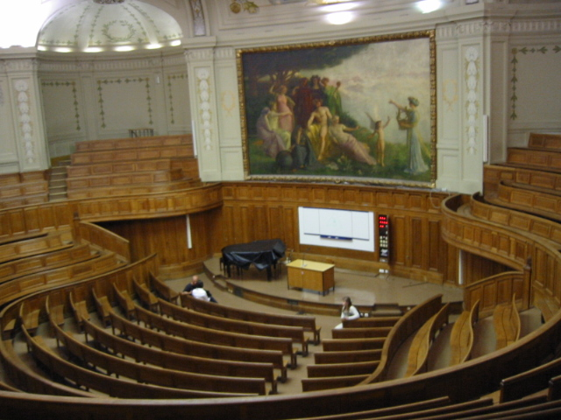
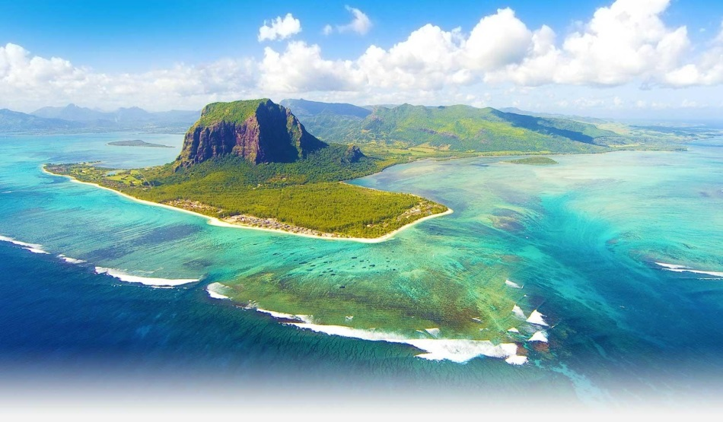
1839–1841 — слухав лекції з права в Сорбонні. Зближається з паризькою богемою. В 1841 батьки відправили його в морську подорож до Атланти, щоб врятувати його від цього середовища. Але у вересні Бодлер перериває плавання і кілька місяців живе на о. Маврикій. В 1842 — повертається в Париж. Після досягнення повноліття Бодлер успадковує батьківські 75 тис. франків.

Slide 6
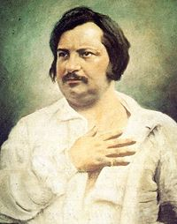
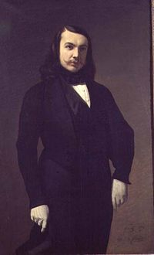
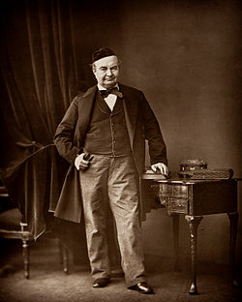
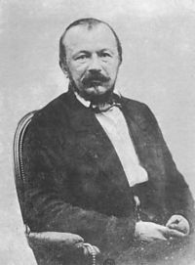
У 1843 він став працювати в літературних журналах, передусім як автор оглядів і рецензій про культурне життя Парижа. Знайомиться з головними письменниками і поетами Франції: Оноре де Бальзаком, Жераром де Нервалем, Теофілем Готьє, Сент-Бевом, Віктором Гюго іП'єром Дюпоно. Богемний спосіб життя і пристрасть до колекціонування живопису втягують його у величезні витрати. За два роки він розтратив третину успадкованих грошей.

Slide 7
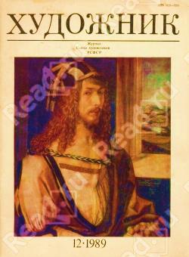
У 1844 за рішенням сімейної ради над Бодлером встановлюється опіка. Він гостро переживає приниження. В 1845 робить спробу самогубства. Наприкінці 1845 року остаточно пориває з вітчимом. Того ж року відбувся його літературний дебют: у журналі «Художник» (Artiste) публікується сонет «Дамі креолці» (A une dame creole), складений ще в період його перебування на Маврикії.

Slide 8
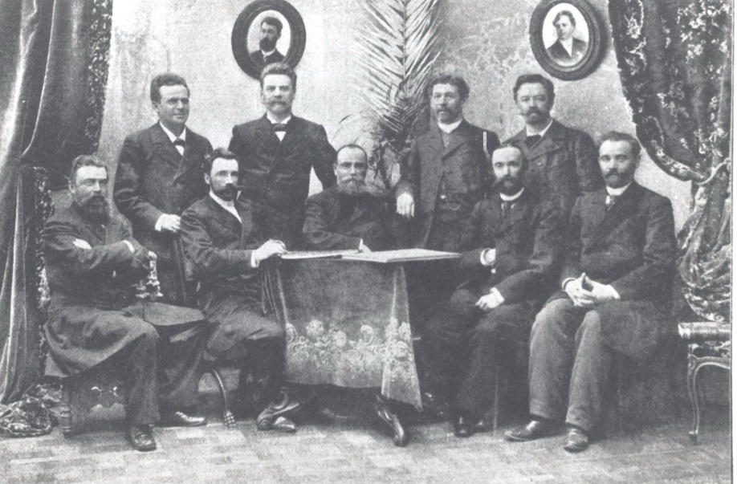
У 1846 — виходить брошура «Салон 1846 року» (Le salon de 1846). Бодлер вступає в «Товариство літераторів». А в 1847 — публікує в «Бюлетені», який видає «Товариство» свою першу поему в прозі «Фанфарло» (La Fanfarlo). Значно розширює коло своїх знайомств: крім поетів і письменників до нього входять художники (Делакруа, Курбе, Дом'є, Мане), відомий фотограф Надар і майбутній видавець його поетичних збірників Пуле-Малассі.

Slide 9
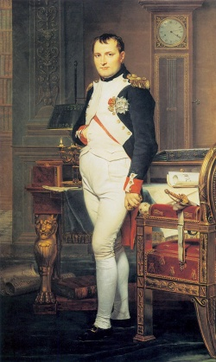
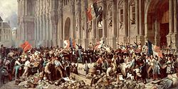
У 1848 році під час Лютневої революції 1848 бореться на барикадах проти королівських військ. В 1851 — в дні державного перевороту Наполеона ІІІ (грудень 1851) бере участь у вуличних боях.

Slide 10
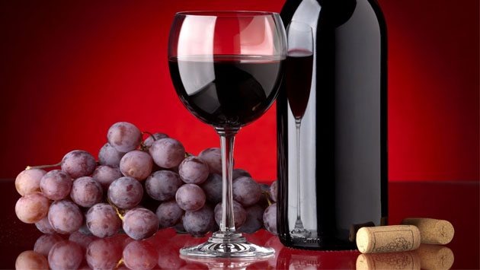
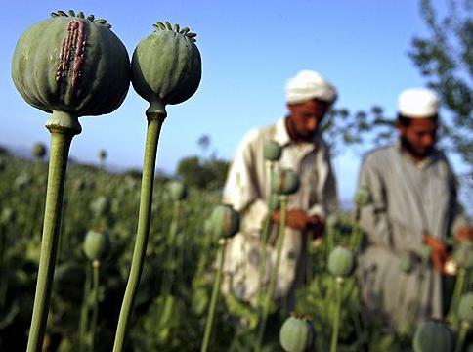
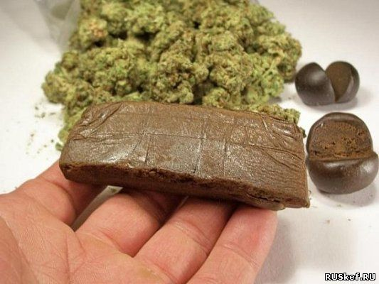
У 1860 було опубліковано збірку коротких художньо-філософських есе «Штучний рай». У цій збірці Бодлер досліджує проблему впливу на людину збуджуючихзасобів: вина, гашишу й опіуму. Вихваляючи вино, він засуджує використання наркотичних речовин. На його думку, художник від природи обдарований поетичною уявою і не має потреби в штучному створенні образів.У 1861 році вийшло друге видання «Квітів Зла», останнє при житті поета, до складу якого включено тридцять п'ять нових віршів. Спроба здійснити третє видання «Квітів зла» наштовхується на відмову головних видавничих будинків Леві, Гарн'є і Етцеля.

Slide 11
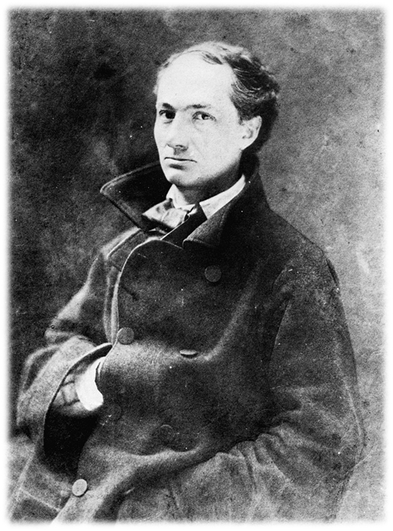
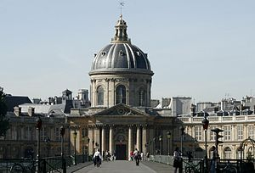
Незабаром Бодлер висуває свою кандидатуру у Французьку академію, але потім знімає її, вважаючи свій вчинок негідним поета. Шарль Бодлер (1863) У 1864 журнал «Фігаро» (Figaro) опублікував шість поем у прозі під заголовком «Паризький сплін» (Spleen de Paris). У квітні 1864 Бодлер, рятуючись від кредиторів, поїхав до Брюсселю, де сподівався заробити на життя проводячи лекції на літературно-художні теми, однак його лекції не мали успіху у бельгійської аудиторії.

Slide 12
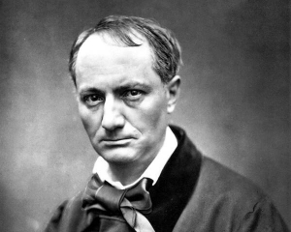
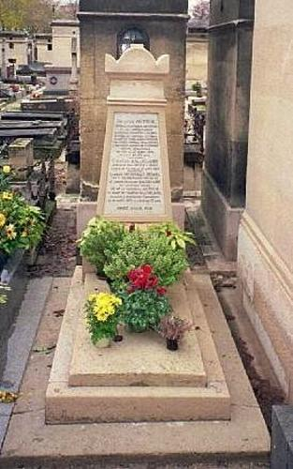
У 1865 у Бодлера з'явилися симптоми паралічу мови. В 1866 після серцевого нападу мати відвозить Бодлера в Париж в лікарню лікаря Дюваля. 31 серпня 1867 після довгої агонії Бодлер помер на руках матері. Похований 2 вересня на цвинтарі Монпарнасс у Парижі. В останню путь його проводжала лише невелика група друзів .

Slide 13
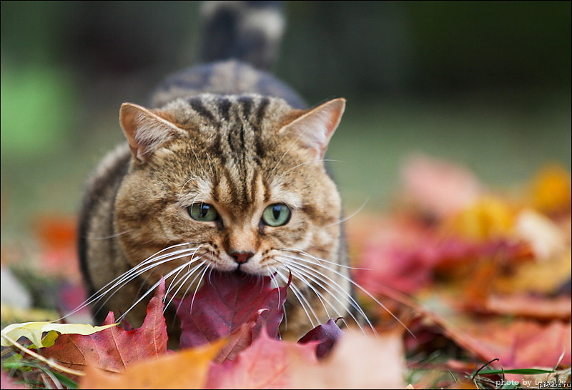
Виконувала Маковоз Марія учениця 10- А класу

